Slide 1
东南大学暑期实训 ( 自选项目班 )
软件工程与项目管理（一）：软件项目管理

Slide 2
什么是项目管理
为提供独特的产品、服务或成果所进行的临时性努力
A project is a temporary endeavor undertaken
to create a unique product, service, or result

Slide 3
现代项目管理理念
简单、快捷、迭代、交互、协作、执行、验证

Slide 4
理论性的软件项目管理理念
软件项目工程管理目标：
在给定成本、进度的前提下，开发出具有:
可修改性、有效性、可靠性、可理解性
可维护性，可重用性、可适应性、可移植性、
可追踪性、可互操作性
并能满足用户需求的软件产品。
软件工程主要包含软件开发技术与软件开发管理：
软件开发技术
软件开发方法
软件开发过程
软件开发工具
软件开发环境
软件开发管理
软件管理学
软件经济学
软件心理学

Slide 5
PMP项目管理
监控各过程
规划各过程
PMP项目管理五大过程组
项目启动
项目规划
项目执行
项目监控
项目收尾
启动各过程
收尾各过程
执行各过程

Slide 6
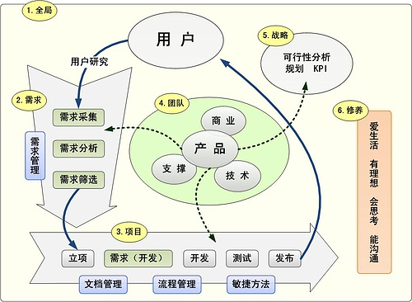
实战项目管理

Slide 7
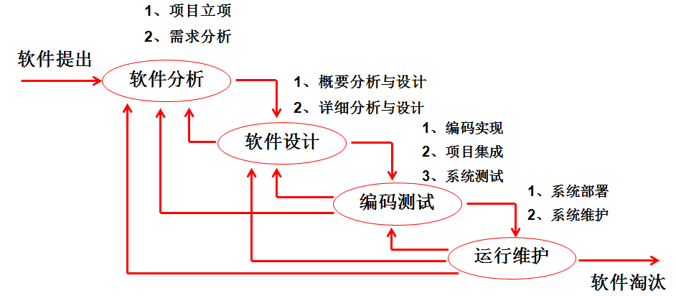
软件项目生命周期

Slide 8
软件生命周期模型
软件生命周期模型就是描述软件开发过程中各种活动执行的抽象模型，主要有如下几种：
瀑布模型
原型模型
增量模型
螺旋模型
喷泉模型
基于知识的模型
变换模型

Slide 9
经验分享
实战中总结出来的一种方式：混合式模型
需求调研用瀑布 ——项目竞标书，项目范围界定，需求分析文档 等
需求确定用原型——原型法提高沟通质量。
研发迭代用敏捷——让客户时刻了解项目状态，控制项目进度

Slide 10
瀑布开发模型
瀑布式开发是一种老旧的，正在过时的计算机软件开发方法。
瀑布模型式是最典型的预见性的方法，严格遵循预先计划的需求、分析、设计、编码、测试的步骤顺序进行。步骤成果作为衡量进度的方法，例如需求规格，设计文档，测试计划和代码审阅等等。
瀑布式的主要的问题是它的严格分级导致的自由度降低，项目早期即作出承诺导致对后期需求的变化难以调整，代价高昂。瀑布式方法在需求不明并且在项目进行过程中可能变化的情况下基本是不可行的。有论文统计他是造成70%软件开发失败的原因。
瀑布式开发模型

Slide 11
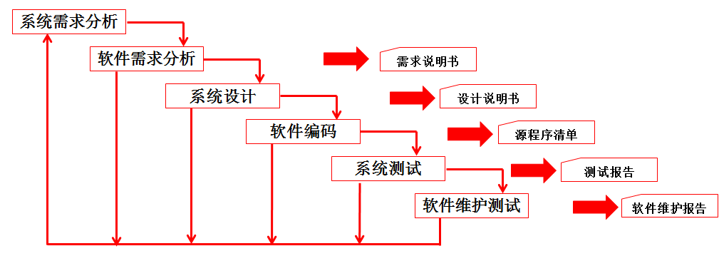
瀑布开发模型
特点：
1、只有开发完毕才能看到系统结果。
2、严格按照各个阶段顺序进行开发。
3、以文档形式驱动。
4、以里程碑为原则。
5、适合需求非常确定的软件开发。
局限性：
1、软件需求很难在短时间内确定。
2、程序员之间，程序员与用户之间的协作要求很高。
3、不利于产品的后继演化升级。
4、缺乏灵活性，可能导致软件满足不了用户需求。

Slide 12
瀑布开发模型
瀑布式开发
缺点：
1、人性的沟壑难填
2、每个人的理解
3、项目变更
优点：
1、管理流程清晰
2、有较强的规范化文档

Slide 13
快速原型式开发模型
通常简称为原型法，其核心是，用交互的，快速建立起来的原型取代了形式的、僵硬的（不允许更改的）大部分的规格说明，用户通过在计算机上实际运行和试用原型系统而向开发者提供真实的、具体的反馈意见。
是在投入大量的人力，物力之前，在限定的时间内，用最经济的方法开发出一个可实际运行的系统模型，用户在运行使用整个原型的基础上，通过对其评价，提出改进意见，对原型进行修改，统一使用，评价过程反复进行，使原型逐步完善，直到完全满足用户的需求为止。
快速原型式开发

Slide 14
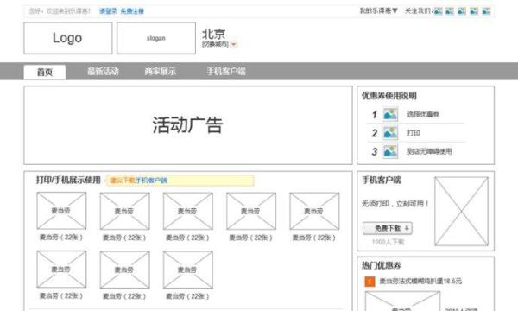
常见原型-线框图
线框图，适用：
1. 竞标型项目
2. 外包型项目
3. 企业内部项目
4. 产品型项目
5. 定制型项目

Slide 15
常见原型-线框图
案例：iMoocs信息化平台

Slide 16
实训建议采用该原型法的项目
养老院服务系统 - 业务原型
Ecclesia - 业务原型
优隔社区买 - 业务原型
罗趣app - 业务原型
品牌特卖及交流平台 - 业务原型
跳蚤市场 - 业务原型
外卖在哪儿 - 业务原型
先声IOS客户端 - 业务原型
教学的网站 - 业务原型
随心直播 - 业务原型

Slide 17
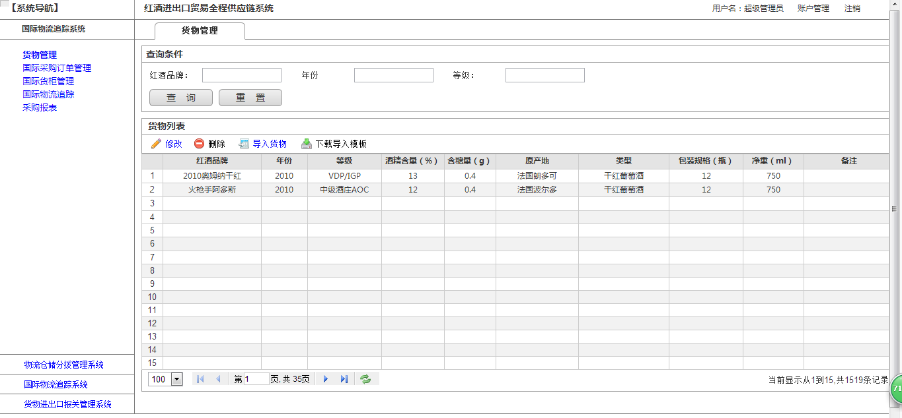
常见原型-高仿真原型
高仿原型，适用：
大型产品项目
平台型项目
复杂需求项目
超前型项目

Slide 18
常见原型-高仿真原型
案例1：iMoocs信息化平台
案例2：COTAS-国际物流信息化管理平台

Slide 19
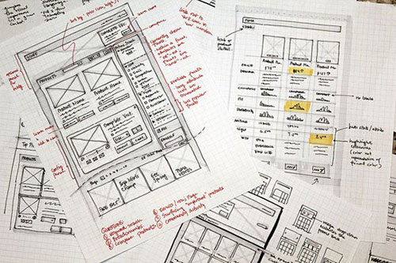
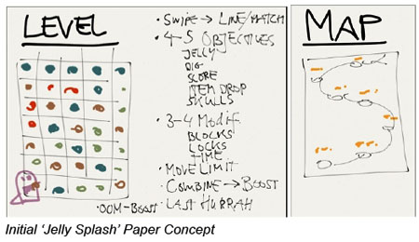
常见原型-方框图
电子方框图
手绘方框图
适用:
1. 中间件类项目
2. 插件类项目
3. 集成性项目
4. 科研类项目
5. 游戏类项目
6. 系统架构设计

Slide 20
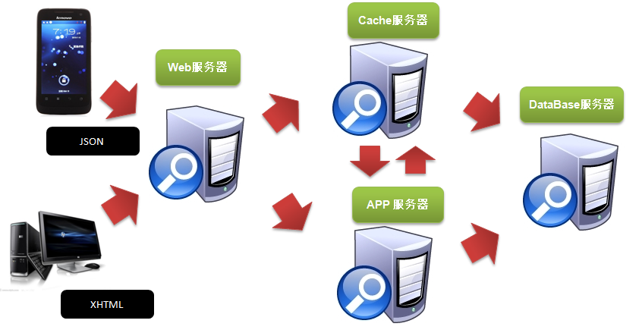
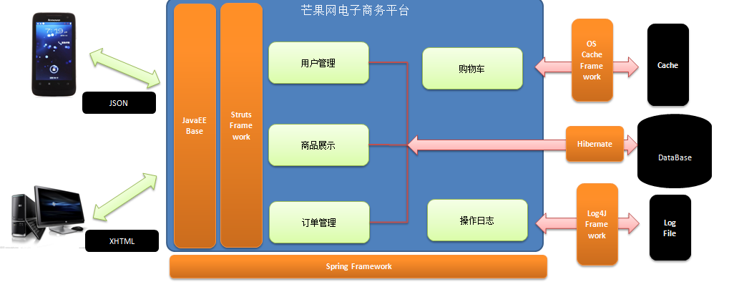
常见原型-方框图
电子方框图
手绘方框图
适用:
1. 中间件类项目
2. 插件类项目
3. 集成性项目
4. 科研类项目
5. 游戏类项目
6. 系统架构设计

Slide 21
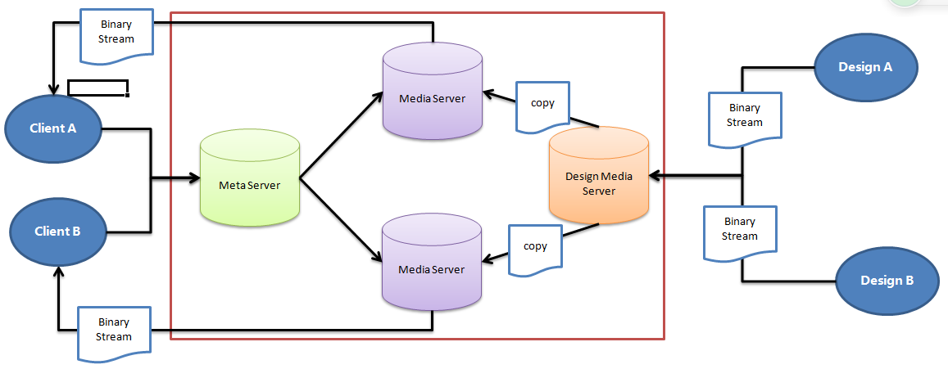
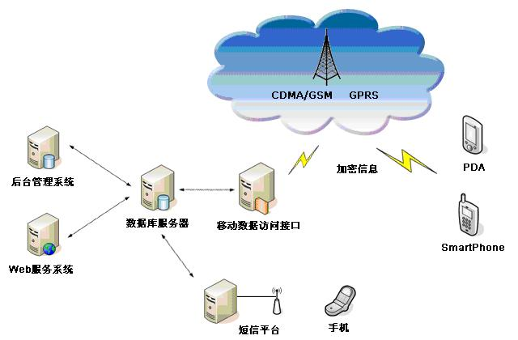
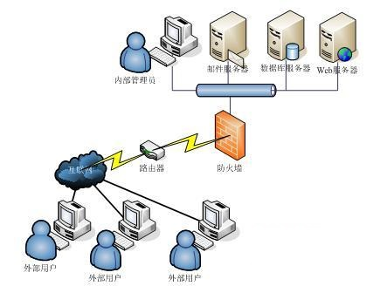
常见原型-方框图
电子方框图
手绘方框图
适用:
1. 中间件类项目
2. 插件类项目
3. 集成性项目
4. 科研类项目
5. 游戏类项目
6. 系统架构设计

Slide 22
案例：Oracle Supply Chain Management Information Driven Value Chain
Business Intelligence: Visibility / Analytics
PRODUCT LIFECYCLE MANAGEMENT
New Product Introduction, Quality, Cost, Compliance, Design for Supply
ORDER MANAGEMENT
Configuration
Pricing
DEMAND
MANAGEMENT
Forecasting
Promotions Mgt
Demand Collaboration
VMI
SUPPLY
PLANNING
Sales & Operations Planning
Planning & Scheduling
Order Promising
Network & Inventory Opt.
Service Parts Planning
SUPPLY
MANAGEMENT
Purchasing
Settlement
Supplier Mgt
Contract Mgt
SOURCING
Strategic Sourcing
Supplier Collaboration
Collaboration
Collaboration
SERVICE
Planning & Execution
LOGISTICS & DISTRIBUTION
Warehouse, Transportation
MANUFACTURING
Mixed-mode
Financials / HR Master Data Management
Customers
Distribution
Manufacturing
Suppliers

Slide 23
实训建议采用该原型法的项目
Project Dolphin – 业务原型
Project Dolphin – 系统架构
养老院服务系统 - 系统架构
Ecclesia - 系统架构
优隔社区买 - 系统架构
罗趣app - 系统架构
品牌特卖及交流平台 - 系统架构
跳蚤市场 - 系统架构
外卖在哪儿 - 系统架构
先声IOS客户端 - 系统架构
教学的网站 - 系统架构
随心直播 - 系统架构

Slide 24
快速原型式开发模型
快速原型式开发
缺点：
1、缺失详细的业务逻辑描述。
2、开发与测试人员只注重页面样子
优点：
1、与客户的沟通方便
2、需求变更较少
当今软件系统偏向：产品型、创意型、需求很难快速明确，原型法正在成为大量IT公司的首选模型

Slide 25
现代项目管理理念
本次实训应用：
软件工程与解决方法将会贯彻整个实训过程。

Slide 26
敏捷式开发模型
是一种应对快速变化的需求的一种软件开发能力。它们的具体名称、理念、过程、术语都不尽相同，相对于"非敏捷"，更强调程序员团队与业务专家之间的紧密协作、面对面的沟通（认为比书面的文档更有效）、频繁交付新的软件版本、紧凑而自我组织型的团队、能够很好地适应需求变化的代码编写和团队组织方法，也更注重做为软件开发中人的作用。
简单的说，敏捷开发是一种以用户的需求进化为核心、迭代、循序渐进的开发方法。在敏捷开发中，软件项目的构建被切分成多个子项目，各个子项目的成果都经过测试，具备集成和可运行的特征。换言之，就是把一个大项目分为多个相互联系，但也可独立运行的小项目，并分别完成，在此过程中软件一直处于可使用状态。
敏捷式开发
它是
增量模型，螺旋模型
的方法与实现手段

Slide 27
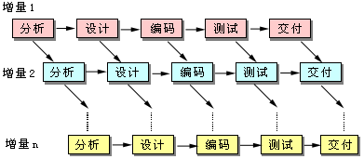
增量模型概述
先快速分析并构造小的原型系统，满足用户部分要求后，在开发过程中，再逐步确定其他需求。
实战中：一般先会对整个系统做需求整体规划，并区分需求重要度（用户定性与定量分析）

Slide 28
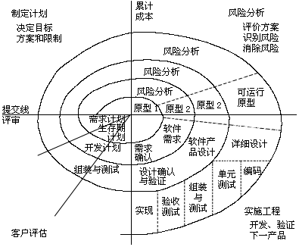
螺旋模型概述
结合瀑布模型与增量模型，并引入风险分析的一种综合模型。包含4个主要过程：计划、风险分析、开发实施工程、客户评估。
特点：
1、综合了瀑布模型与增量模型的有点。
2、加入了风险分析。

Slide 29
敏捷式开发模型
敏捷式开发
缺点：
1、没有考虑全局需求。
2、对PO依赖比较强
优点：
1、上手快
2、项目进度容易把控
3、容易控制项目成本

Slide 30



